Slide 1
数据库系统概念 Database System Concepts
四川大学计算机学院
郭际香
guojixiang@scu.edu.cn
2025.09

Slide 2
自我介绍
郭际香
计算机学院，机器智能实验室/智能医学中心
研究方向：智能医学，包括深度神经网络、医学图像处理、三维建模、计算机辅助诊疗及手术规划设计等（华西医学院、华西口腔学院）；
我的联系方式
个人邮箱：guojixiang@scu.edu.cn
基础教学楼B320/川大科技展业大厦611

Slide 3
教材及参考书目
教材：Silberschatz A, Korth HF, 等著. 杨冬青,李鸿燕等译. 数据库系统概念（本科教学版）, 机械工业出版社, 2021.10.
参考书目：
Jeffrey D. Ullman, Jennifer Widom著, 岳丽华, 金培全, 万寿红等译. 数据库系统基础教程(第3版). 北京:机械工业出版社, 2009.8.
C.J. Date著, 孟小峰, 王珊等译.数据库系统导论, An Introduction to Database Systems (第8版) 中国电力出版社, 2006.1.
王珊,萨师烜. 数据库系统概论(第5版),北京:高等教育出版社, 2014.9.

Slide 4

课程说明
理论/实验课课件下载及作业发布等
QQ群： 264014295
助教
羊思宇
关于成绩
平时作业＋课程实践：50%
期末考试：50%（强制达标分数线，不低于50）

Slide 5
课程说明
课程安排
原理课+实验课，共计4个学时/每周
前3学时: 原理课讲授
最后1学时: 实验及练习课
实验课，大家可自带电脑（Windows系统）
整体安排会根据课程进展略作调整

Slide 6
内容安排(1)
基础篇：关系语言
引言 (第1章)
关系模型(第2章、第6.1小节)
SQL语言(第3-4章，关系数据库标准语言重点掌握；第5章简要了解)
设计与应用开发篇
数据库设计(第7章，ER模型)
关系数据数据库设计(第8章，关系规范化)
应用程序开发(第9章，实验课)
Notes:
与一些教材的区别
偏重理论，不去讨论某个系统的具体使用方法，但会涉及实现技术
我们的优势
虽然枯燥，但适应DBA的需要
不过时

Slide 7
内容安排(2)
数据管理实现技术
存储管理(第10章)
索引(第11章)
关系查询处理和查询优化(第12章)
事务管理(第13章)
并发控制与恢复(第14章)

Slide 8
学习意义
数据库技术从产生（1960s）到现在60多年的时间
数据库系统的理论、技术与方法发展迅速
数据库技术与面向对象设计、网络通信、并行计算及人工智能等技术的结合，使计算机的应用水平和应用范围都得到了很大的提高，数据库系统已成为计算机应用中不可缺少的组成部分
现状
数据库已经与操作系统、应用服务器一起成为IT基础设施的重要组成部分
应用领域
金融、电信、制造、医疗等几乎每个行业的数据都是存储在数据库中
大量相关技术
数据仓库，文本管理，海量存储，备份，报表，商业智能（business intelligence），ERP，CRM等
学习和掌握数据库系统的理论、技术与方法是全面认识计算机系统的重要一环

Slide 9
学习目标
通过讲解数据库管理的基本概念，使大家了解数据库技术对于现代计算环境的重大意义，掌握数据库设计、数据库语言、数据库系统实现等主要内容，了解数据库技术的新进展、新思想
从数据库用户（包括数据库一般用户、数据库应用设计者和管理者、数据库系统实现者）的角度来学习数据库
掌握关系数据模型及关系数据语言，能熟练应用SQL语言表达各种数据操作
掌握E-R模型的概念和方法，关系数据库规范化理论和数据库设计方法，通过上机实习的训练，初步具备进行数据库应用系统开发的能力
掌握事务实现技术，理解数据库的查询模块和存储模块
为进一步学习数据库系统原理、数据挖掘、大数据分析等后续课程打好基础

Slide 10
第一章 引言

Slide 11
本章目录
1.0 背景知识
1.1 数据管理技术的发展
1.2 数据模型
1.3 数据抽象及数据库系统结构
1.4 数据库语言
1.5 数据库引擎
1.6 数据库用户和管理员

Slide 12
1.0 背景知识：数据库的地位
数据库技术产生于上世纪六十年代末，是数据管理的最新技术，是计算机科学的重要分支。
数据库技术是信息系统的核心和基础，它的出现极大地促进了计算机应用向各行各业的渗透。
数据库的建设规模、数据库信息量的大小和使用频度已成为衡量一个国家信息化程度的重要标志。
是学习动态网站课程的必不可少的知识；
在毕业设计、进一步深造、以后的工作中都能用到。

Slide 13
1.0 背景知识：数据处理
从最早的商用计算机起，数据处理就一直推动着计算机的发展
Hollerith发明的穿孔卡片，早在20世纪初就用来记录美国的人口普查数据，并利用机械系统来处理这些卡片并列出结果
数据处理是指对各种形式的数据进行收集、存储、加工和传播的一系列活动的总和
从大量的、原始的数据中抽取、推导出对人们有价值的信息以作为行动和决策的依据
为了借助计算机科学地保存和管理大量、复杂的数据，以便人们能够方便而充分地利用这些宝贵的信息资源
数据处理的核心问题就是对数据的管理，数据管理就是指对数据的分类、组织、编码、储存、检索和维护

Slide 14
1.0 背景知识
数据库技术：
如何科学地组织和存储数据
如何高效地获取和处理数据
数据库系统具有：
1. 长期管理应用数据的能力
2. 高效存取大量数据的能力

Slide 15
本章目录
1.0 背景知识
1.1 数据管理技术的发展
1.2 数据模型
1.3 数据抽象及数据库系统结构
1.4 数据库语言
1.5 数据库引擎
1.6 数据库用户和管理员

Slide 16
1.1数据管理技术的发展
数据管理的发展历史
数据抽象
数据模型
数据库语言
数据库用户
数据库系统体系结构
人工管理
文件系统
数据库系统
20世纪
……
50年代
60年代
70年代

Slide 17
1.1数据管理技术的发展
两次数据危机
20世纪60年代
背景：美国陆地卫星，阿波罗计划等
催生了数据库系统
20世纪80-90年代
背景：人类基因组计划，web数据大量增加等
海量数据
促成了以数据挖掘为代表的数据库新一代技术产生
21世纪
云计算、云平台
大数据技术

Slide 18
1.1数据管理的三个阶段
一、人工管理阶段
时间：20世纪50年代中期以前
背景：
计算机主要用于科学计算
硬件：外存只有卡片、纸带、磁带
软件：没有操作系统，没有管理数据的专门软件，汇编语言
数据批处理
Notes:
应用是动力，应用与技术发展，软硬件发展

Slide 19
1.1数据管理的三个阶段
一、人工管理阶段
特点：
– 数据不进行保存
数据用完就撤走
– 没有专门的数据管理软件
程序员负担重
– 数据面向应用程序
无法互相利用、互相参照
程序间大量冗余数据
– 只有程序的概念
数据不具有独立性

Slide 20
1.1数据管理的三个阶段
二. 文件系统阶段
时间：20世纪50年代末到60年代中期
背景：
– 硬件：磁盘、磁鼓等直接存取的外存设备
– 软件：操作系统，高级语言；
操作系统中的文件系统是专门用于数据管理的软件
– 文件批处理，联机实时处理

Slide 21
1.1数据管理的三个阶段
二. 文件系统阶段
特点：
– 数据可以长期保存在磁盘上
– 文件系统提供了数据与程序之间的存取方法
数据组织成相互独立的文件，按文件名访问，按记录进行存取
– 数据冗余度大、共享性差
重复存储，不一致，数据修改、 维护困难
– 文件之间缺乏联系，相互孤立
– 数据独立性差
数据的逻辑结构改变，必须修改应用程序，修改文件结构的定义
Notes:
文件系统具有以下缺点:
(1)数据共享性差, 冗余度大。文件与应用程序紧密相关,相同的数据集合在不同的应用程序中使用时,经常需要重复定义、重复存储。
(2)数据不一致性。由于数据的重复存储,单独管理,给数据的修改和维护带来了困难,容易造成数据不一致。
(3)数据独立性差。由于文件与应用程序紧密,当文件的系统结构发生改变时,我们必须修改应用程序,包括记录结构的定义和应用程序的数据处理部分。此外,如果应用程序发生改变也可能影响文件的定义。
(4)数据结构化程度低。文件系统中数据组织成记录,记录由字段组成,记录内部有了一定的结构。但是文件之间是孤立的。从整体上看是无结构的,没有反映现实事物之间的内在联系,因此很难对数据进行合理的组织以适应不同的应用的需要。在一个应用系统中不增加新文件就不能增加新的应用,不易于扩展新的应用。

Slide 22
1.1数据管理的三个阶段
三. 数据库系统阶段
时间: 20世纪60年代末
背景：
计算机用于管理的规模更为庞大，应用越来越广泛，数据量急剧增长，数据共享的要求越来越强
共享的含义：多种应用、多种语言互相覆盖地共享数据集合
出现了大容量的磁盘
联机实时处理的要求更多，开始提出和考虑分布处理
软件价格上升，硬件价格下降，开发和维护系统软件与应用程序所需的成本相对

Slide 23
1.1数据管理的三个阶段
三. 数据库系统阶段
出现统一管理数据的专门软件系统——数据库管理系统(DataBase Management System，DBMS)
DBMS是一个通用的软件系统，由一组计算机程序构成，能够对数据库（DataBase，DB）进行有效的管理，包括存储管理、安全性控制、完整性约束等
数据库就是相互关联的、可共享的数据集合
DBMS提供了一个软件环境，使用户能够方便地建立、维护、检索、存取和处理数据库中的数据
从文件系统到数据库系统，标志着数据管理技术的飞跃

Slide 24
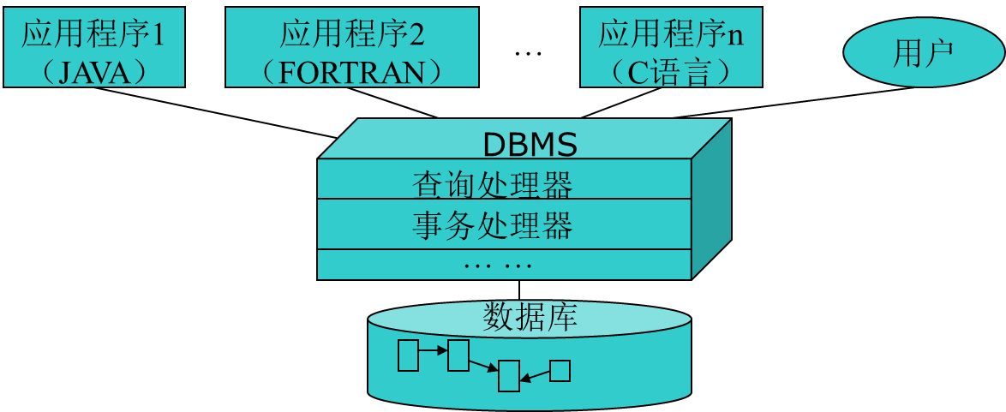
1.1数据管理的三个阶段
数据库系统（DataBase System，DBS）
狭义
数据库+数据库管理系统
广义
在计算机系统中引入数据库后的系统
DBS=DB+DBMS+Application+DBA+User

Slide 25
1.1数据库系统的特点
面向全组织的复杂的数据结构
把文件系统中记录内部有结构的思想扩大到了记录型之间
从整体从发来考虑数据结构问题，而不是仅仅考虑单个应用的数据结构
这种面向整体的数据结构化不但要求描述数据本身，而且还要描述数据之间的联系
数据的结构化是数据库系统的主要特征，是与文件系统的根本差别
数据冗余小、易扩充
从整体的观点来看待和描述数据，数据就不再是面向某个特定应用，而是面向整个系统
对数据库应用的支持也可以有更灵活的方式

Slide 26
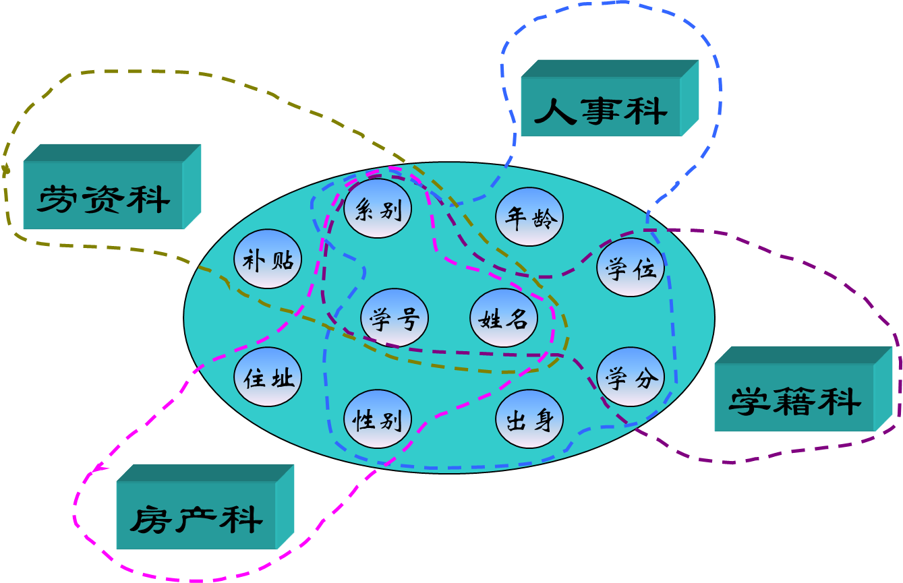
1.1数据管理的三个阶段
示例

Slide 27
1.1数据库系统的特点
数据独立性高
数据库系统的重要目标之一：使数据与程序彼此分离
把数据的定义和描述从应用程序中分离出去，数据的存取由DBMS管理，用户不必考虑存取路径等细节
包括数据和应用程序物理独立性和逻辑独立性
物理数据独立性
数据存储结构（或物理结构）改变，数据的逻辑结构可以不变，从而应用程序也不必改变
逻辑数据独立性
数据库系统中每类应用所使用的数据通常是总体数据的子集，数据库系统提供局部数据结构的说明功能
局部数据结构可以按照具体应用的要求作出一定的改变，系统提供对这些改变的映射和转换功能，使得当系统总体逻辑结构改变时，通过对映象的相应改变而保持局部逻辑结构不变
应用程序是根据局部逻辑结构编写的，因而应用程序也就不必改变

Slide 28
1.1数据库系统的特点
统一的数据管理、控制功能
允许多个用户或多个应用程序同时访问数据库中的相同数据
数据的安全性（Security）保护
提供建立用户帐号和密码、以及为用户规定存取数据库权限的工具
提供安全性检查
数据的完整性（Integrity）控制
提供完整性约束的定义以及检查机制，保证数据在输入、修改过程中符合原来的定义和规定
并发控制（Concurrency）
提供封锁等机制，对多用户的并发操作加以控制、协调
数据的最小存取单位是数据项

Slide 29
本章目录
1.0 背景知识
1.1 数据管理技术的发展
1.2 数据模型
1.3 数据抽象及数据库系统结构
1.4 数据库语言
1.5 数据库引擎
1.6 数据库用户和管理员

Slide 30
1.2 数据模型
数据模型：是人们对现实世界的数据特征的抽象。
真实性、易理解、易实现
现实世界的模拟
容易为人理解
便于在计算机上实现
数据模型就是现实世界的模拟
现有的数据库系统均是基于某种数据模型的
Notes:
现有的数据库系统均是基于某种数据模型的。

Slide 31
1.2 数据模型
一种数据模型要很好地全面地满足这三方面的要求在目前尚很困难。
因此，在数据库系统中针对不同的使用对象和应用目的，采用不同的数据模型。
两类数据模型
概念模型
逻辑模型和物理模型

Slide 32
1.2.1 两类数据模型
概念模型 按用户的观点对数据和信息建模
主要用于数据库设计
逻辑模型 按计算机系统的观点对数据建模
层次模型、网状模型、关系模型、面向对象模型、对象-关系模型
主要用于DBMS的实现
物理模型 数据最底层的抽象，面向计算机系统
具体实现是DBMS的任务
普通用户不必考虑物理级的细节

Slide 33
1.2.1 两类数据模型
数据模型是数据库系统的核心和基础。
现实世界
物理模型
数据库设计人员
DBMS
概念模型
数据库设计人员
逻辑模型
数据库设计工具协助设计人员
Notes:
现实世界抽象为概念模型，再把概念模型转换为计算机上某一DBMS支持的数据模型

Slide 34
1.2.2 数据模型的组成要素
数据模型三要素（共性）
数据结构
数据操作
完整性约束

Slide 35
1.2.2 数据模型的组成要素
数据模型三要素（共性）
数据结构：数据库的组成对象及其之间的联系
所描述的对象类型的集合，是对系统静态特性的描述
数据操作
对数据库中各种对象（型）和实例（值）允许执行的操作的集合，是对系统动态特性的描述
完整性约束
是一组完整性规则的集合。 (应该由DBMS支持，而非应用程序的功能)

Slide 36
1.2.3 概念模型
现实世界到信息世界的中间层次，常用E-R模型（实体-关系模型）表示。
信息世界的基本概念
实体 客观存在并可相互区别的事物称为实体。注意：不仅可以是具体的人、事、物，还可以是抽象的概念和联系。
属性 实体由若干属性刻画
例：(李明, 男, 197205, 江苏省南京市, 计算机系, 1990)

Slide 37
1.2.3 概念模型 -- 信息世界的基本概念
码 唯一标识实体的属性集称为码。注意可以不唯一。反映语义范畴。
域 属性的取值范围。
实体型 具有相同属性的实体具有共性。用实体名及其属性名集合来刻画同类实体，称为实体型。
如：学生（学号、姓名、性别、…、入学时间）
实体集 同一实体型实体的集合。
联系 主要研究不同实体集之间的联系。

Slide 38
1.2.4 最常用的逻辑数据模型
最常用的逻辑数据模型
层次模型
网状模型
关系模型
面向对象模型
对象关系模型
格式化模型，非关模型
Notes:
(与对象-关系模型有重大差别)

Slide 39
1.2.5 关系模型 概念十分重要
一、数据结构：二维表
关系 对应不可分的二维表
元组 表中的一行即为一个元组,表示一条信息
属性 表中的一列即为一个属性,每个列有唯一的名字
码 表中的某属性组，它可以唯一确定一个元组
域 属性的取值范围
分量 元组中的一个属性值
关系模式 (型) 对关系的描述
关系名（属性1，属性2，…，属性n）
例如: 学生（学号，姓名，年龄，性别，系，年级）
Notes:
关系模型是由一组关系组成的。

Slide 40
1.2.5 关系模型 概念十分重要
学生登记表
属性
元组
学 号 | 姓 名 | 年 龄 | 性 别 | 系 名 | 年 级
2005004 | 王小明 | 19 | 女 | 社会学 | 2005
2005006 | 黄大鹏 | 20 | 男 | 商品学 | 2005
2005008 | 张文斌 | 18 | 女 | 法律 | 2005
… | … | … | … | … | …

Slide 41
1.2.5 关系模型
在关系模型中，实体以及实体之间的联系都用关系来表示。
二、关系模型的数据操纵与完整性约束
操作：查、插、删、改
实体完整性、参照完整性、用户定义完整性
一次一集合方式（非关模型是单记录操作方式）
用户只需指出“What to do”，而非关模型中需要告诉系统“How to do”
系统的数据独立性比非关模型更高

Slide 42
1.2.5 关系模型
三、存储结构
用户参与较少 (存储参数的调整)
四、优缺点
有严格的数学模型，建立在集合论基础上。
概念单一，对实体和实体间联系都用关系表示。
存取路径对用户透明。
查询效率往往比非关模型低。
DBMS对用户的查询请求进行优化

Slide 43
本章目录
1.0 背景知识
1.1 数据管理技术的发展
1.2 数据模型
1.3 数据抽象及数据库系统结构
1.4 数据库语言
1.5 数据库引擎
1.6 数据库用户和管理员

Slide 44
1.3 数据库系统结构
两种划分方式：
从DBMS看(DBMS内部的系统结构)：
三级模式结构
从DB最终用户看(DB系统外部的体系机构)： C/S B/S

Slide 45
1.3.1 数据库系统模式的概念
型：对某一类数据的结构和属性的说明
值：型的一个具体赋值
例如
学生记录型：
（学号，姓名，性别，系别，年龄，籍贯）
一个记录值：
（900201，李明，男，计算机，22，江苏）

Slide 46
1.3.1 数据库系统模式的概念
模式（Schema）数据库的总体设计
数据库中全体数据的逻辑结构和特征的描述
是型的描述
反映的是数据的结构及其联系
模式是相对稳定的
实例（Instance）特定时刻数据库中信息集合
模式的一个具体值
反映数据库某一时刻的状态
同一个模式可以有很多实例
实例随数据库中的数据的更新而变动

Slide 47
1.3.1 数据库系统模式的概念
模式与实例的区别
静态与动态
稳定与相对变动
例如：在学生选课数据库模式中，包含学生记录、课程记录和学生选课记录
2003年的一个学生数据库实例，包含：
2003年学校中所有学生的记录
学校开设的所有课程的记录
所有学生选课的记录
2002年度学生数据库模式对应的实例与
2003年度学生数据库模式对应的实例是不同的

Slide 48
1.3.2 数据库系统的三级模式结构
三层模式：
外模式（External Schema）
模式（Schema）
内模式（Internal Schema）
二层映象功能：
外模式/模式映象
模式/内模式映象

Slide 49
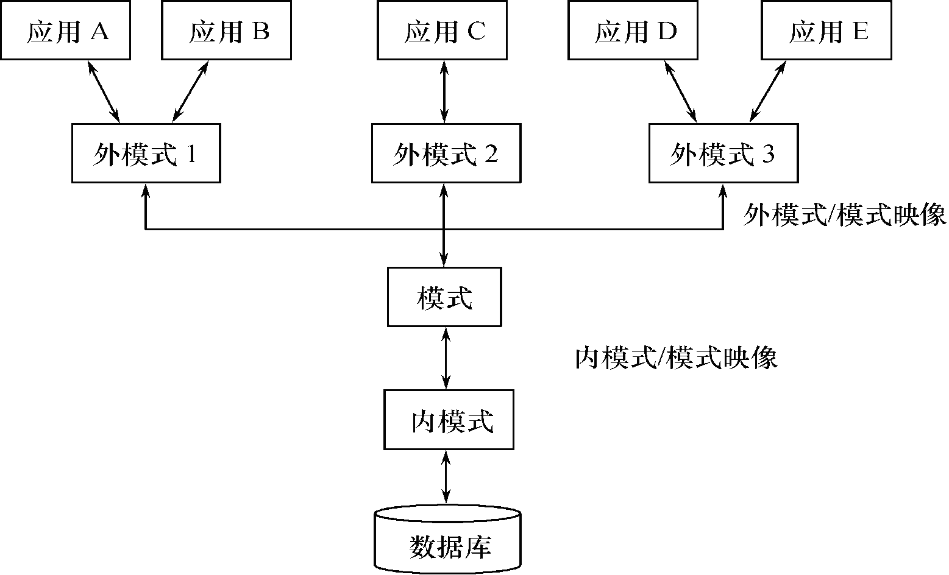
三级模式结构
描述用户可以看见和使用的局部数据的逻辑结构和特征
描述全部数据的逻辑结构和特征的描述
描述数据库物理结构和存储方式
图1.28 数据库系统的三级模式结构

Slide 50
1.3.2 数据库系统的三级模式结构
模式（也称为逻辑模式）
是所有数据库用户的公共数据视图，是数据库中全部数据的逻辑结构和特征的描述。
一个数据库只有一个模式。
模式不但要描述数据库数据的逻辑结构，还要描述数据之间的联系、数据的完整性、安全性要求。
Notes:
表示型数据模型

Slide 51
1.3.2 数据库系统的三级模式结构
外模式
又称为用户模式，是数据库用户和数据库系统的接口，是数据库用户的数据视图，是数据库用户可以看见和使用的局部数据的逻辑结构和特征的描述。
外模式通常是模式的子集。
一个数据库通常都有多个外模式。一个应用程序只能使用一个外模式，但同一外模式可为多个应用程序所用。
保证数据库安全性的一个有力措施。
Notes:
一部分数据库

Slide 52
1.3.2 数据库系统的三级模式结构
内模式
又称为存储模式，是数据库物理结构和存储方式的描述，是数据在数据库内部的表示方式。
记录的存储方式（顺序存储，按照B树结构存储，
按hash方法存储）
索引的组织方式
数据是否压缩存储
数据是否加密
数据存储记录结构的规定
一个数据库只有一个内模式。内模式并不涉及物理记录，也不涉及硬件设备。
Notes:
数据库的存取路径和数据存储的全部细节。

Slide 53
1.3.2 数据库系统的三级模式结构
三层模式关系：
数据库模式是数据库的核心和关键
外模式通常是模式的子集
数据按外模式的描述提供用户，按内模式的描述存储在硬盘上
模式介于外、内模式之间，既不涉及外部的访问，也不涉及内部的存储，从而起到隔离作用，有利于保持数据的独立性

Slide 54
1.3.3 二级映象功能与数据独立性
映象
是一种对应规则，说明映象双方如何进行转换
外模式/模式映像
模式/内模式映像
三级模式间的两层映象保证数据具有较高的逻辑独立性和物理独立性
Notes:
三层数据库架构只是描述数据，真正的数据是存储在大容量存储设备(Mass Storage)中的数据库。换句话说，当外部层以用户观点显示数据，也就是引用外部架构向概念架构请求数据时，概念架构请求内部架构从数据库取得数据，在取得真正数据后，数据需要进行转换来符合概念架构的定义，然后再转换成符合外部架构的定义，最后才是外部层用户观点所看到的数据。在各层间进行的数据转换过程称为“映射”(Mapping)。
数据库管理系统负责三层架构的映射(Mapping)，映射数据可以检查各层架构的描述是否一致。

Slide 55
1.3.3 二级映象功能与数据独立性
一、外模式/模式映象(定义在外模式描述中)
作用：把描述局部逻辑结构的外模式与描述全局逻辑结构的模式联系起来。
当模式改变时，只要对外模式/模式映象做相应的改变，使外模式保持不变，则以外模式为依据的应用程序不受影响，从而保证了数据与程序之间的逻辑独立性，也就是数据的逻辑独立性。

Slide 56
1.3.3 二级映象功能与数据独立性
二、模式/内模式映象 (定义在模式描述中)
作用：把描述全局逻辑结构的模式与描述物理结构的内模式联系起来。
当内模式改变时，比如存储设备或存储方式有所改变，只要模式/内模式映象做相应的改变，使模式保持不变，则应用程序就不受影响，从而保证了数据与程序之间的物理独立性。

Slide 57
1.3.3 二级映象功能与数据独立性
数据库的二级映像保证了数据库外模式的稳定性，从而从底层保证了应用程序的稳定性
数据与程序之间的独立性，使得数据的定义和描述可以从应用程序中分离出去。用户不必考虑存取路径等细节，简化了应用程序的编制，减少了应用程序的维护和修改。

Slide 58
1.3.3 二级映象功能与数据独立性
架构之间的映射

Slide 59
1.3 数据抽象
数据抽象
物理层/逻辑层/视图层
模式与实例
数据依赖

Slide 60
1.3 数据抽象
数据库系统中的抽象层次
诸如文件、索引、用于存取它们的其它存贮结构的集合
详细描述数据实际上是怎样存储的
早期的物理数据库
二级存储设备（Secondary Storage Device）
多个不同的物理数据库能够由同一个DBMS来管理
现代的大型数据库系统：三级存储设备
可以存储太字节的数据
比磁盘的存取速度要慢
视图层
逻辑层
物理层
用户组1
视图1
物理
数据库
用户组2
视图2
概念
数据库
……
……
用户组n
视图n

Slide 61
1.3 数据抽象
数据库系统中的抽象层次
主要描述数据库中存储什么样的数据以及数据之间的联系
DBMS提供了DDL通过特定的数据模型来描述概念模式
为了建立概念模式，往往需要各数据源达成某些共识，这使得概念数据库成为数据集成的一个基础
虽然概念模式最终要利用物理模式来实现，但它向用户屏蔽了复杂的物理层结构。程序设计人员和DBA往往在这个抽象层次上进行工作
视图层
逻辑层
物理层
用户组1
视图1
物理
数据库
用户组2
视图2
概念
数据库
……
……
用户组n
视图n

Slide 62
1.3 数据抽象
视图层抽象使用户与数据库系统的交互更为简单
视图可以被看成是概念数据库的一部分，但它也往往可以是概念数据库一部分的抽象。视图所涉及到的数据可以来源于概念数据库，但在数据库中实际又并不存在。从这个意义上说，视图比概念数据库的抽象层次更高
视图还是一种增强数据库系统安全性的手段
数据库系统中的抽象层次
视图层
逻辑层
物理层
用户组1
视图1
物理
数据库
用户组2
视图2
概念
数据库
……
……
用户组n
视图n

Slide 63
本章目录
1.0 背景知识
1.1 数据库系统概述
1.2 数据模型
1.3 数据抽象及数据库系统结构
1.4 数据库语言
1.5 数据库引擎
1.6 数据库用户和管理员

Slide 64
1.4 数据库语言
数据库语言
数据定义语言
数据操纵语言
嵌入式数据库语言

Slide 65
1.4 数据库语言
数据定义语言(Data Definition Language, DDL)
定义数据库模式
create table account( account-number char(10), balance integer)
DDL编译器产生了一组表，表的定义保存在数据字典中
数据字典记录元数据（metadata）：描述数据的数据

Slide 66
1.4 数据库语言
数据操纵语言(Data Manipulation Language, DML)
实现对数据库中按照某种特定数据模式组织起来的数据的访问或修改
检索存储在数据库中的数据
向数据库中插入新的数据
从数据库中删除旧数据
修改数据库中存储的数据
分类
过程化（procedural） DML
要求用户指定需要什么数据以及如何获得这些数据
声明式（declarative） DML
只要求用户指定需要什么数据就可以了，不用指明如何获得这些数据

Slide 67
1.4 数据库语言
嵌入式数据库语言
由于嵌入式数据库语句的存在，宿主语言原有的编译程序便不能完全编译应用程序。解决办法
预编译方式
将嵌入数据库语句的宿主语言程序经过预编译后变成“纯”宿主语言程序，使之可以通过宿主语言的编译、连接而生成可执行代码
被嵌入的数据库语句通常被转换成对DBMS所提供过程的调用
eg. ORACLE
函数调用方式
它提供函数调用接口来作为宿主语言和数据库管理系统的接口界面。该函数负责将应用程序中对数据库数据的操作命令传递给DBMS，并将DBMS返回的操作结果回送给应用程序
eg. SYBASE, Open DataBase Connectivity(ODBC), Java DataBase Connectivity(JDBC)

Slide 68
1.4 数据库与应用程序交互
本地数据
数据库
引发
数据库
过程调用
应用程序

Slide 69
本章目录
1.0 背景知识
1.1 数据库系统概述
1.2 数据模型
1.3 数据库系统结构
1.4 数据库语言
1.5 数据库引擎
1.6 数据库用户和管理员

Slide 70
1.5 数据库引擎
存储管理器(第10章)
当数据达到TB/PB时，计算机主存不可能存储这么多信息，又由于当发生系统崩溃时主存的内容会丢失，因此信息被存储在磁盘中。
需要时可以在主存和磁盘间移动数据。数据库系统对数据的组织必须满足使磁盘和主存之间数据的移动需求最小化(固态硬盘SSD)。
查询处理器(第12章)
帮助数据库系统简化和促进了对数据的访问。查询处理器使得数据库用户能够获得很高的性能，同时可以在视图的层次上工作，不必承受了解系统实现的物理层次细节的负担。
事务管理部件(第13-14章)

Slide 71
1.5 数据库引擎
存储管理器(第10章)
查询处理器(第12章)
事务管理部件(第13-14章)
使得应用开发人员能够把一系列数据库存取操作当作个单元来看待，这些存取操作要么全做，要么全都不做。
这使得应用开发人员可以在一个更高的抽象层次上思考有关应用的问题，而不需要去考虑管理数据的并发存取和系统故障所造成的影响等底层细节。
传统上 数据库引擎是集中式的计算机系统，而当今的并发处理是高效管理海量数据的关键所在。现代的数据库引擎非常注重并发数据存储和并发查询处理。

Slide 72
1.5.1存储管理器
存储管理器（storage manager)是数据库系统中负责在数据库中存储的低层数据与应用程序以及向系统提交的查询之间提供接口的部件。存储管理器负责与文件管理器进行交互。
原数据通过操作系统提供的文件系统存储在磁盘上。存储管理器将各种 DML 语句翻译为底层文件系统命令。因此，存储管理器负责数据库中数据的存储、检索和更新。

Slide 73
1.5.1存储管理器
存储管理器包括：
权限及完整性管理器 (authorization and integrity manager)：检测是否满足完整性约束，并检查试图访问数据的用户的权限。
事务管理器（transaction manager)：保证即使系统发生了故障，数据库也保持在一致的（正确的）状态，并保证并发事务的执行不发生冲突
文件管理器（file manager)：管理磁盘存储空间的分配，管理用于表示磁盘上所存储信息的数据结构。
缓冲区管理器 （buffer manager)：负责将数据从磁盘上取到内存中，并决定哪些数据应被缓冲存储在内存中。缓冲区管理器是数据库系统的一个关键部分，因为它使数据库可以处理比内存大得多的数据。

Slide 74
1.5.1存储管理器
作为系统物理实现的一部分，存储管理器实现了以下几种数据结构：
数据文件 (data file)：存储数据库自身。
数据字典 (data dictionary) ：存储关于数据库结构的元数据，特别是数据库模式。
索引(index)：提供对数据项的快速访问。和本书中的索引一样，数据库索引提供了指向包含特定值的数据项的指针。例如，我们可以运用索引找到具有特定的ID 的instructor 记录，或具有特定的name 的所有 instructor 记录。
本书第10章讨论了存储介质、文件结构和缓冲区管理，第11章讨论了高效访问数据的方法。

Slide 75
1.5.2查询处理器
查询处理器组件包括：
DDL解释器(DDL interpreter): 解释DDL语句并将这些定义记录在数据字典中；
DML编译器(DML compiler): 将查询语言中的DML语句翻译为包括一些列查询执行引擎能够理解的低级指令的执行方案。
一个查询通常可被翻译成给出相同结果的多个候选执行计划中的任何一个。DML编译器还进行查询优化，也就是从几个候选执行计划中选出代价最小的那个执行计划。
查询执行引擎(query evaluation engine): 执行由DML编泽器产生的低级指令。

Slide 76
1.5.3 事务管理
假设为确保注册一门课程的学生人数不超过上限，注册程序维护一个注册了某门课程的学生计数。当一名学生注册时，该程序读入这门课程的当前计数值，如果核实该计数还没有达到上限，就给计数值加 1，并将计数存回数据库。
假设两名学生同时注册，而此时的计数值是 39。尽管两名学生都成功地注册了这门课程，计数值应该是 41，但两个程序的执行可能都读到值 39后都写回值40，导致不正确地只增加了 1个注册人数。此外，假设该课程注册人数的上限是40；在上面的示例中，两名学生都成功注册，就导致违反了 40 名学生为注册上限的规定。

Slide 77
1.5.3 事务管理
事务（Transaction）是数据库应用中完成单一逻辑功能的操作集合。
每一个事务是既具原子性又具一致性的单元。也即：要求事务不违反任何的数据库一致性约束；也就是说，如果事务启动时数据库是一致的，那么当这个事务成功结束时数据库也应该是一致的。
然而，在事务执行过程中，有可能需要允许暂时的不一致，因为无论是A学生选课操作在前还是B学生选课操作在前，这两个操作都必然有一个先后次序。这种暂时的不一致虽然是必需的，但在故障发生时，很可能导致问题的产生。适当地定义各个事务，使之能保持数据库的一致性，这是程序员的职责。

Slide 78
1.5.3 事务管理
原子性和特久性的保证是数据库系统自身的职责，确切地说，是恢复管理器(recovery manager）的职责。在没有故障发生的情况下，所有事务均成功完成，这时要保证原子性很容易。但是，由于各种各样的故障，事务并不总能成功执行完毕。为了保证原子性，失败的事务必须对数据库状态不产生任何影响。因此，数据库必须被恢复到该失败事务开始执行以前的状态。在这种情况下数据库系统必须进行故障恢复 (failure recovery)，即它必须检测系统故障并将数据库恢复到故障发生以前的状态。
最后，当几个事务并发地对数据库进行更新时，即使每个单独的事务都是正确的，数据的一致性也可能被破坏。并发控制管理器 (concurrency-control manager)控制并发事务间的相互影响，保证数据库的一致性。
事务管理器 (transaction manager) 包括并发控制管理器和恢复管理器。

Slide 79
本章目录
1.0 背景知识
1.1 数据库系统概述
1.2 数据模型
1.3 数据库系统结构
1.4 数据库语言
1.5 数据库引擎
1.6 数据库用户和管理员
1.7 数据库和应用体系结构

Slide 80
1.6 数据库用户和管理员
通过和数据库交互的方式来划分不同的用户
最终用户
通过应用系统的用户接口（菜单等）使用数据库
应用程序员
基于子模式来编写应用程序
系统分析员
负责应用系统的需求分析和规范定义，确定系统的软硬件配置，参与数据库模式设计
数据库管理员（DBA）
负责数据库的全面管理和控制

Slide 81
1.6 数据库管理员（DBA）
对信息资源和需求有深刻了解，负责全面管理和控制数据库系统
建库方面
确定数据模式、存储结构、存取策略
负责数据的整理和装入
用库方面
定义完整性约束条件
规定数据的保密级别、用户权限
监督和控制数据库的运行情况
制定后援和恢复策略，负责故障恢复
改进方面
分析系统的性能（空间利用率，处理效率）
数据库重组织，物理上重组织，以提高性能
数据库重构造，设计上较大改动，模式修改

Slide 82
本章目录
1.0 背景知识
1.1 数据库系统概述
1.2 数据模型
1.3 数据库系统结构
1.4 数据库语言
1.5 数据库引擎
1.6 数据库用户和管理员
1.7 数据库和应用体系结构

Slide 83
1.7 数据库系统体系结构
初级用户
应用程序员
高级用户
系统管理员
使用
编写
使用
使用
应用界面
应用程序
查询工具
管理工具
应用程序目标代码
编译器和连接器
DML处理器
查询处理器
DDL解释器
执行引擎
缓冲区管理器
文件管理器
权限及完整性管理器
事务管理器
存储管理器
存储器
数据
数据字典
索引
统计数据

Slide 84
1.7 数据库系统体系结构
初级用户
应用程序员
高级用户
系统管理员
使用
编写
使用
使用
应用界面
应用程序
查询工具
管理工具
负责将数据从外存取到内存，并决定哪些数据应该被缓存在内存中
检测试图访问数据库的用户是否拥有相应的权限
检查对数据库的操作是否满足完整性约束的限制
应用程序目标代码
编译器和连接器
DML处理器
查询处理器
DDL解释器
执行引擎
缓冲区管理器
文件管理器
权限及完整性管理器
事务管理器
存储管理器
负责外存空间的分配，管理用于表示数据库所存储信息的数据结构
存储器
数据
数据字典
索引
统计数据

Slide 85
1.7 数据库系统体系结构
保证即使发生故障，数据库也能够保持在一致的（正确的）状态，并通过并发访问控制机制保证并发事务的执行不发生冲突
典型的事务管理器功能包括并发控制管理、日志与恢复管理这两个主要部分，前者用于保证事务的原子性和隔离性，后者负责事务的持久性
初级用户
应用程序员
高级用户
系统管理员
使用
编写
使用
使用
应用界面
应用程序
查询工具
管理工具
应用程序目标代码
编译器和连接器
DML处理器
查询处理器
DDL解释器
执行引擎
用于存储数据库本身的内容
缓冲区管理器
文件管理器
权限及完整性管理器
事务管理器
存储管理器
存储器
数据
数据字典
索引
统计数据

Slide 86
1.7 数据库系统体系结构
初级用户
应用程序员
高级用户
系统管理员
使用
编写
使用
使用
应用界面
应用程序
查询工具
管理工具
应用程序目标代码
编译器和连接器
DML处理器
查询处理器
DDL解释器
执行引擎
缓冲区管理器
文件管理器
权限及完整性管理器
事务管理器
提供对包含特定值的数据项的快速访问
存储管理器
存储器
数据
数据字典
索引
统计数据

Slide 87
1.7 数据库系统体系结构
初级用户
应用程序员
高级用户
系统管理员
使用
编写
使用
使用
应用界面
应用程序
查询工具
管理工具
应用程序目标代码
编译器和连接器
DML处理器
查询处理器
DDL解释器
执行引擎
存储关于数据库结构的元数据，特别是诸如数据库描述表、权限表、完整性约束表、并发控制表等各种数据库模式
缓冲区管理器
文件管理器
权限及完整性管理器
事务管理器
由DBMS收集和存储的关于数据特征的数据。例如数据库大小，数据库中的各种关系等
存储管理器
存储器
数据
数据字典
索引
统计数据

Slide 88
1.7 数据库系统体系结构
初级用户
应用程序员
高级用户
系统管理员
使用
编写
使用
使用
应用界面
应用程序
查询工具
管理工具
应用程序目标代码
编译器和连接器
DML处理器
查询处理器
DDL解释器
执行引擎
缓冲区管理器
完成对DDL命令的语法分析，并通过执行引擎根据模式定义信息实现对数据库字典中模式信息的修改
文件管理器
权限及完整性管理器
事务管理器
存储管理器
存储器
数据
数据字典
索引
统计数据

Slide 89
1.7 数据库系统体系结构
初级用户
应用程序员
高级用户
系统管理员
使用
编写
使用
使用
执行查询计划或DBMS操作序列
应用界面
应用程序
查询工具
管理工具
应用程序目标代码
编译器和连接器
DML处理器
查询处理器
DDL解释器
执行引擎
缓冲区管理器
文件管理器
权限及完整性管理器
事务管理器
实现对DML命令的语法分析和优化，通过查询编译器产生查询计划，交执行引擎执行
存储管理器
存储器
数据
数据字典
索引
统计数据

Slide 90
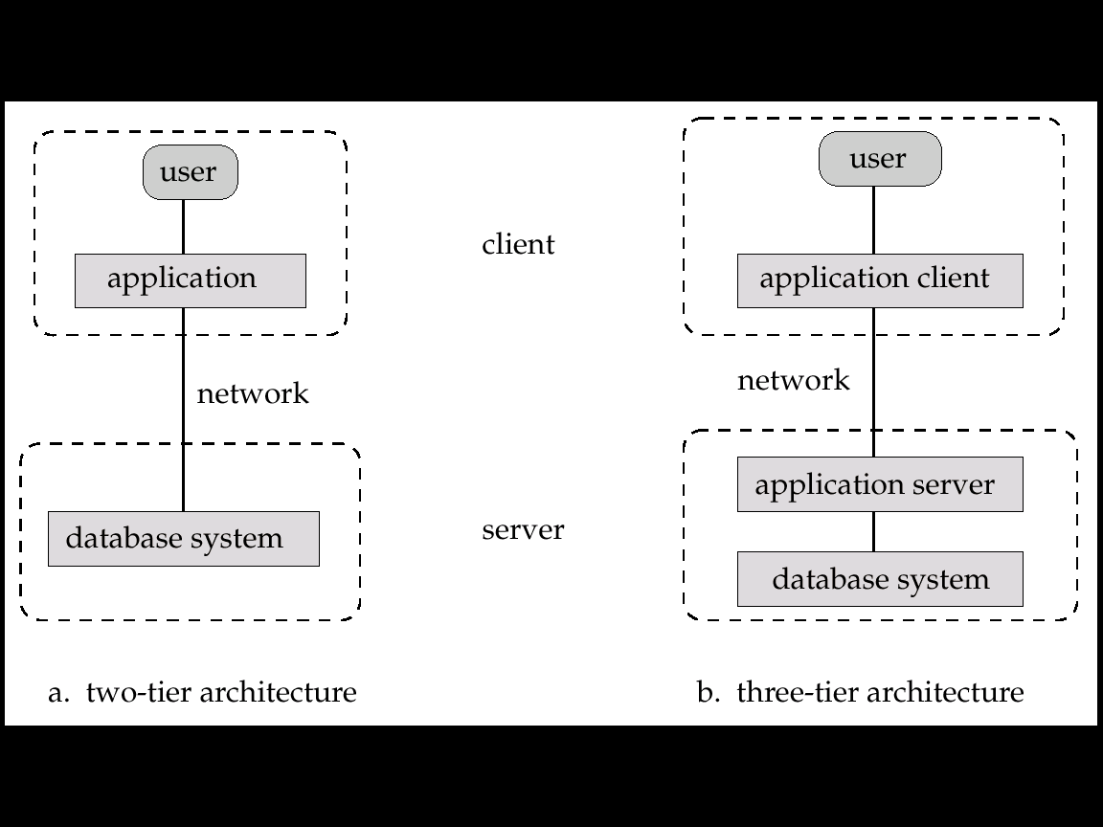
1.7 应用框架
客户机仅仅作为一个数据库前端，不包含任何直接的数据库调用
客户端通过窗口界面与应用服务器进行通信，接着再由应用服务器访问数据库系统
应用程序的主要开发工作放在应用服务器上，数据库应用程序的逻辑处理也集中在此
在运行时，应用程序从应用服务器下载到最终用户的浏览器中
应用程序被分离出一部分来并保留到客户机上，其作用是通过查询语言表达式来调用服务器上的数据库系统功能
象ODBC或JDBC这样的应用程序接口标准常用于进行客户端和服务器之间的交互

Slide 91
1.7 数据库应用开发的步骤
定义需求
定义包含应用所需要的数据和数据之间的关系
定义数据之上的完整性约束
定义关系数据库的模式描述
创建和生成数据库
编写应用程序，实现用户界面

Slide 92

Any Question?
Thank you !

